Slide 1
Regulatorische Änderungen der Kostendarstellung benötigen klare Argumente im Vertrieb
Zielsetzung der MiFID II und PRIIPs
Herausforderungen für den Vertrieb
Stärkung des Anlegerschutzes
Im Rahmen der Transparenz sind Anlegern vor Abschluss einer Transaktion die ex-ante Kosten (MiFID II) und Basisinformationsblätter (PRIIPs) verpflichtend zur Verfügung zu stellen. Diese weisen in Bezug auf die Darstellungsform unterschiedliche Kosteninhalte aus.
Im Rahmen der MiFID II ex-ante Kostentransparenz ist die kundenindividuelle Darstellung der Kosten über den Anlagehorizont des Kunden (bzw. 5 Jahre) maßgeblich. Die absolute Höhe der Kosten kann zu Rückfragen führen.
Die erweiterte Transparenz führt in der Regel zum Ausweis höherer laufender Kosten.
1
Erhöhung der Transparenz
2
Einheitliche Darstellung
3
Die Umsetzung von MiFID II und PRIIPs erfolgt per Anfang Januar 2018.
Das zur Verfügung stellen der Ex-ante-Kostenübersicht (MiFID II) sowie der Basisinformationsblätter (PRIIPs) ist verpflichtend
Stand: Januar 2019 OE 520101 - 10

Slide 2
Stichworte zu den unterschiedlichen Kosteninhalten in BIB (nach PRIIPs) und ex ante Kostentransparenz (nach MiFID II)
1
Ex ante Kostentransparenz (MiFID II)
Verwendung identischer Ausgangsdaten
Kosteninformationen weichen in ihrer Darstellung voneinander ab
Ex ante Kostenausweis ist spezifischer
Abweichungen sind in der abstrakten / individuellen Aufbereitung begründet.
Unterschiede in der Berücksichtigung der Dienstleistungskosten
BIB (nach PRIIPs)
Kundenindividueller Kostenausweis
Konkreter Anlagebetrag des Kunden
Produktkosten und Wertpapier(neben)dienstleistungskosten
Eintritts-, Austritts- und laufende Kosten sowie Dienstleistungskosten
Gesonderter Ausweis von Zuwendungen
Vertriebskosten vollständig
Standardisierter / abstrakter Kostenausweis
Anlagebetrag: 10.000 EUR
Nur Produktkosten
Eintritts-, Austritts- und laufende Kosten
Kein gesonderter Ausweis von Zuwendungen
Vertriebskosten ggf. unvollständig
!
Exkurs: Ausweis von Ausgabeaufschlägen
Im standardisierten BIB wird der volle Ausgabeaufschlag, sofern er als Produktkosten zu klassifizieren ist, berücksichtigt
Stand: Januar 2019 OE 520101 - 10

Slide 3
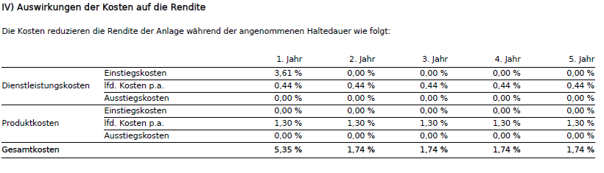
Stichpunkte im Vertrieb zur absoluten Höhe der Kosten
2
Kostendarstellung nach MiFID II
Stichpunkte / Argumente im Vertrieb
Beispiel: Investmentfonds
Erläuterungen:
Im ersten Jahr machen sich vor allem die Einstiegskosten bemerkbar, d.h. die Kosten für den Erwerb des Produkts.
Die laufenden Kosten fallen in jedem Jahr in gleicher Höhe an.
Die Darstellung beschränkt sich auf die Auswirkungen der Kosten und enthält keine Aussagen über die Höhe der Rendite, da diese nicht prognostiziert werden kann.
Die Darstellung des Kostenausweises über den Anlagehorizont des Kunden (bzw. 5 Jahre) ist neu und formell festgelegt.
Durch die mehrjährige Form der Darstellung hat der Kunde den Eindruck als ob ihm teils sehr hohe Kosten belastet werden (siehe links Beispiel eines Investmentfonds).
Unsere Argumente:
„Im Rahmen der erweiterten Transparenz gehen für den Anleger keine neuen Kosten bzw. keine Kostenerhöhungen einher.“
„Es ändert sich lediglich die Darstellung.“
Stand: Januar 2019 OE 520101 - 10

Slide 4
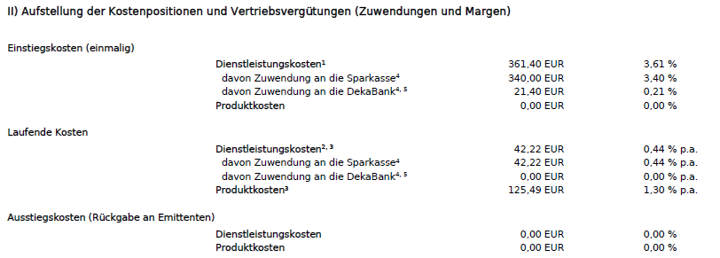
Stichworte im Vertrieb zu höheren laufenden Kosten
3
Kostendarstellung nach MiFID II
Stichpunkte im Vertrieb
Beispiel: Investmentfonds
Erläuterungen:
Auf den Abrechnungsbetrag.
Für die Verwahrung von Produkten im DekaBank Depot fällt eine Gebühr, der Depotpreis, an. Dieser wird unabhängig von der Höhe des Depotbestands erhoben und beträgt bei Nutzung des DekaBank Depots 19,50 EUR jährlich. Bei ausschließlicher Nutzung des DekaBank Depots für Vermögenswirksame Leistungen und Vermögensbeteiligung nach § 19a EStG sowie bei Nutzung des elektronischen Postkorbs (e-Postfach) fällt ein Depotpreis in Höhe von 12,50 EUR jährlich an. Der Depotpreisentfällt bei einem minderjährigen Depotinhaber. Einzelheiten zum Depotpreis entnehmen Sie bitte dem Preis- und Leistungsverzeichnis der DekaBank unter www.deka.de.
Auf den Abrechnungsbetrag abzgl. der einmaligen Dienstleistungskosten.
Bei dem als Zuwendung an die Sparkasse / DekaBank ausgewiesenen Betrag handelt es sich um die Vergütung, die die Sparkasse / Unternehmen der DekaBank Gruppevon ihren Vertriebspartnern für den Vertrieb des Produkts erhält / erhalten.
Zuwendung an die DekaBank: DekaBank Frankfurt oder DekaBank Luxembourg.
Die Darstellung des Kostenausweises in Dienstleistungs-kosten und Produktkosten ist neu und in seiner Form festgelegt.
In die laufenden Produkt- /Kosten werden folgende Bestandteile neu aufgenommen (Hinweis: Keine zusätzliche Kostenbelastung!)
Transaktionskosten (z.B. Maklerprovisionen, Kosten aus An- und Verkauf von Wertpapieren, Spreads)
Entgangene Erträge (z.B. Wertpapierleiheerträge, die nicht komplett dem Anleger zugehen)
Steuern auf Kosten (z.B. Mehrwertsteuer auf für den Fonds erbrachte Dienstleistungen; Börsensteuern)
Hinweis: Nach Auslegung der Verbände keine Berücksichtigung von Quellensteuern
Stand: Januar 2019 OE 520101 - 10

Slide 5
Unsere Kostenargumente im Vertrieb Was bieten wir unseren Kunden?
I. Produktdienstleistungen
Professionelles Management von Produkten und Lösungen zur Partizipation an der Wertentwicklung der Kapitalmärkte
Breites Spektrum an Publikumsfonds und Zertifikaten
Kooperation mit Verbundpartnern
Vorsorge & Sparen: Vorsorgemanagement
Geld anlegen und Vermögen managen
Produktspezifische und kapitalmarktbasierte Unterstützung
Dienstleistung Investmentfonds
Professionelles Management von Produkten, das für Anleger zu gleichen Kosten nicht darstellbar wäre
Dienstleistung Zertifikate
Strukturierung und Entwicklung von Auszahlungsprofilen
Dienstleistung FVV (z.B. DVK)
Professionelle Verwaltung mit individualisierter Depotstrukturierung
Stand: Januar 2019 OE 520101 - 10

Slide 6
Unsere Kostenargumente im Vertrieb Was bieten wir unseren Kunden? 2
II. Die Qualität der Sparkassenfinanzgruppe
Kundenservice
Partner für gesamtheitliche Anlageberatung in den Bereichen Vermögensaufbau und Altersvorsorge
Vermögensstrukturierung „Geldanlage in 5 Schritten“
Kostenloses jährliches Depotgespräch zur Geeignetheit und Anlagestrategie unserer Kunden
Dienstleistungskosten (inkl. Zuwendungen)
Anlegern werden nur Kosten in Rechnung gestellt, die zu einer nachgewiesenen Qualitätsverbesserung führen
Umfassendes und kostenloses Informationsangebot
Regelmäßige Informationen zur individuellen Wertentwicklung, dem Depotjahresauszug sowie Produkt- und Kapitalmarktinformationen
Online-Tools (z.B. Wertentwicklungsrechner oder DekaBank-Anlagefinder) stehen 24h kostenfrei zur Verfügung
Deka Anlegerakademie
Newsletter
Mediathek
Über das breite Filialnetz der Sparkassenfinanzgruppe steht unseren Anlegern kostenlose qualifizierte Anlageberatung sowie Finanzdienstleistungen in der Fläche zur Verfügung.
Stand: Januar 2019 OE 520101 - 10

Slide 7
Appendix Zahlreiche Unterschiede zwischen Bestimmung und Ausweis der Kosten in den unterschiedlichen Publikationen
 |  | Ex ante Kostentransparenz (nach MiFID II) |  | Basisinformationsblatt (nach PRIIPs) | Wesentliche Anlegerinformationen (nach KIID-VO)
Art des Kostenausweises |  | Kundenbezogener Kostenausweis (individuell) in Beratung und/oder Order |  | Produktbezogener Kostenausweis (standardisiert/abstrakt)
Anlagebetrag |  | Konkreter Anlagebetrag des Kunden |  | Anlagebetrag: 10.000 EUR | k.A.
Laufzeit/Haltedauer |  | 5 Jahre oder individuelle Haltedauer |  | Mind. 1 Jahr und empfohlene Haltedauer (=Rückzahlungstermin, Fälligkeit) | k.A.
Gesamtkosten in % (einmalige und laufende Kosten) |  | ü |  | – | –
Gesamtkosten in Euro (einmalige und laufende Kosten) |  | ü |  | ü | –
Auswirkungen auf die Rendite in % |  | ü (ohne Berücksichtigung einer Wertentwicklung) |  | ü (Kenngröße Reduction in Yield) ¹ | –
Kostenarten |  | Produktkosten, Dienstleistungskosten, Zuwendungen |  | Produktkosten
Einmalige Kosten | Ausgabeaufschlag/Rücknahmeabschlag in % | ü |  | – | ü
 | Ausgabeaufschlag/Rücknahmeabschlag in Euro | ü |  | – | –
Laufende Kosten | Dienstleistungskosten³ | ü |  | – | –
 | Portfoliotransaktionskosten (Schätzwert) | ü (Bestandteil der lfd. Kosten) |  | ü (separater Ausweis) | –
 | Sonstige laufende Kosten/ ereignisbezogene Kosten | Laufende Kosten des letzten GJ in % (inkl bspw. Research-Kosten, Kosten WP-Leihe, Finanzierungskosten, Zielfonds- bzw. PRIIPs-Durchschau) |  |  | Laufenden Kosten letztes GJ in % (inkl. Research-Kosten und Zielfonds ab einem Anteil von 20%)
 |  | Durchschnitt der erfolgsbezogenen Vergütung der letzten 5 GJ in % | Durchschnitt der erfolgsbezogenen Vergütung der letzten 5 GJ in % |  | Erfolgsbezogene Vergütung letztes GJ in %
Zuwendungen |  | ü (gesonderter Ausweis unter Dienstleistungskosten) | –² |  | –
¹Der Einfluss der Kosten wird über die Reduction in Yield (RIY) als jährliche Kostenquote ausgedrückt. Die RIY ist der prozentuale Unterschied zwischen einem Szenario unter Berücksichtigung der Kosten und einem kostenfreien Szenario. Dabei wird das mittlere Performanceszenario der Berechnung zugrunde gelegt
²Zuwendungen sind in Produktkosten enthalten
³Depotentgelt ist als Fußnote im ex-ante Kostenausweis ausgegeben

